Slide 1

MISCHVERFASSUNGEN
Referent: Alexander Kugler

Slide 2
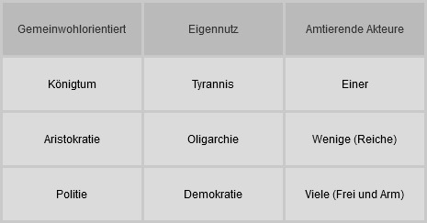
Die Verfassungsformen nach Aristoteles

Slide 3
Grundlagen der Verfassung
Grundaufgabe: Ordnung und Verteilung von Ämtern unter Bürgern nach Macht oder Gleichheit
Verteilung, Anzahl und Machtverhältnisse beeinflussen Form der Verfassung
Verfassung kein Schriftliches Dokument
Verfassungen können innerhalb ihres Typus verschiedene Ausprägungen haben
Konstituierendes Element des Staates: Menschen (Klassen)
Unterscheidung nach Beruf
Unterscheidung nach Wohlstand

Slide 4
Die Demokratie – Eine Entartung ?
Mildeste Entartung der 3 Abarten
Mildeste Ausprägung:
Geteilte Herrschaft zwischen Reich und Arm
Befolgung der Gesetze
Härteste Ausprägung:
Beteiligung „Aller“ an der Demokratie
gesetzlose Herrschaft
Aktivität der Demagogen, Tendenz zur Tyrannis
→ Frage: Weswegen ist die Demokratie keine geeignete Form?

Slide 5
Das Ungleichgewicht der Vermögen
„Sonach können die Einen nicht herrschen und nur in sclavischer Weise gehorchen und die Anderen können keiner Art von Herrschaft gehorchen und selbst nur in despotischer Weise herrschen.“ (Kapitel 11)
→ Unfähigkeit der Armen, alleine (auf gute Art und Weise) zu herrschen
→Aber: Reiche können ebenso nicht gehorchen
→ Klasse erforderlich, welche nicht die Disziplinlosigkeit der Reichen mitbringt, aber auch nicht die Unterwürfigkeit der Armen

Slide 6
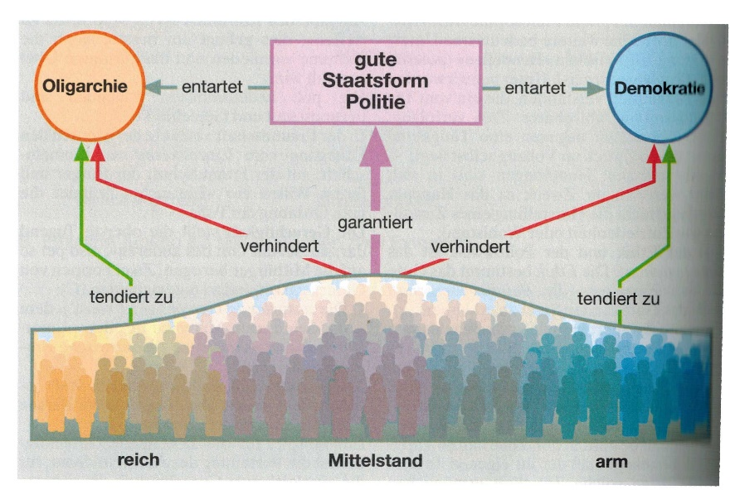
Die Rolle der Mittelschicht als Schiedsrichter
Abb.1

Slide 7
Der Mittelstand als Garant einer guten Verfassung
„Es ist also klar, dass diejenige Staatsgemeinschaft die beste ist, welche auf dem Mittelstande beruht und dass diejenigen Staaten geeignet sind, gut regiert zu werden, wo der Mittelstand zahlreich ist und weitaus stärker, als die beiden anderen, und wenn dies nicht, doch wenigstens stärker, als jeder einzelne von den beiden anderen; denn dann giebt der Mittelstand durch seinen Hinzutritt den Ausschlag und verhindert die Uebermacht des einen, oder des anderen seiner Gegensätze.“ (Kapitel 11)
→ Mittelstand verhindert ein Ungleichgewicht zugunsten einer der anderen Gruppen und stellt so die Balance und die Qualität der Verfassung sicher

Slide 8
Die Politie als (eine) Lösung
Mischform aus Demokratie und Oligarchie
Entnahme und Kombination von Elementen der Oligarchie und Demokratie
Erhöhte Teilnehmerzahl (Arme und Reiche)
Kombinierte Verfahren (Wahl, Entlohnung nach Vermögen)
Verringerte Hürden zur Partizipation (v.a im Bezug auf Vermögen)
„Ueberall geniesst der Schiedsrichter das meiste Vertrauen und der Schiedsrichter ist hier der Mittelstand. Je besser die Verfassung gemischt ist, um so dauerhafter wird sie sein.“ (Kapitel 12)
Keine ideale Verfassung, aber eine bessere und stabilere, als die Demokratie und Oligarchie

Slide 9
Mischverfassung in der Praxis
Verfassung der Römischen Republik ( ??? – 27.v.Chr) als Beispiel einer Mischverfassung in der Praxis
Verwendung von Elementen aus der Monarchie, Aristokratie und Demokratie
Consulat (Konsul): Monarchisches Element
Senat: Aristokratisches Element
Volksversammlung: Demokratisches Element

Slide 10
Quellen
https://www.projekt-gutenberg.org/aristote/politik/chap007.html (17.05.2020)
https://de.wikipedia.org/wiki/Mischverfassung#Die_r%C3%B6mische_Mischverfassung_nach_Polybios (17.05.2020)
https://de.wikipedia.org/wiki/Politie(17.05.2020)
http://classics.mit.edu/Aristotle/politics.4.four.html (17.05.2020)
https://de.wikipedia.org/wiki/R%C3%B6mische_Republik (17.05.2020)
https://m.bpb.de/175898/prinzipien-republikanischen-denkens (17.05.2020)
Vierecke,Andreas/Mayerhofer,Bernd/Kohut,Franz (2015):dtv-Atlas Politik , 4.Auflage,München
Abb.1 entnommen aus: dtv-Atlas Politik, Seite 24, Abbildung C

